Slide 1
Towards Emotional Support Dialog Systems
姓名: 张效曾
学号: 51215901137
2021/12/12

Slide 2
1、背景
2、相关工作
3、主要工作
4、实验
5、总结

Slide 3
背景

Slide 4
背景
情感支持(ES)的目的是减少个人的情绪困扰，帮助他们理解和应对所面临的挑战。
许多对话场景的关键能力
1、社交活动
2、 心理健康支持
3、 客户服务聊天

Slide 5
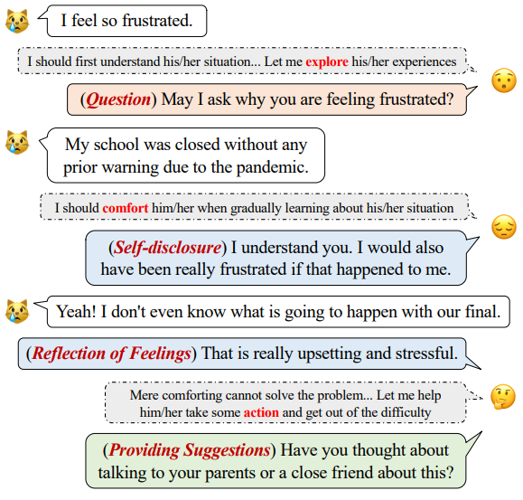
背景
直觉 X
训练 √

Slide 6
背景
存在的问题
缺乏任务设计
缺乏有效的情感支持的语料库

Slide 7
相关工作

Slide 8
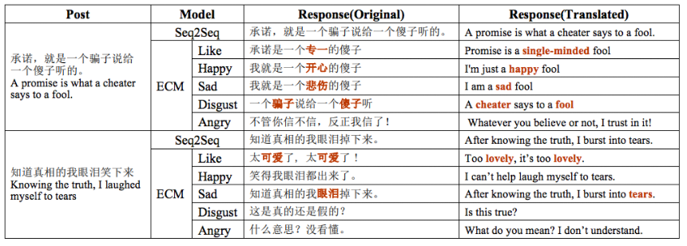
相关工作
情感对话方面：
情绪聊天机（Emotional Chatting）：在给定一个预先指定的情绪下，生成回应去准确的表达情绪(2018)

Slide 9
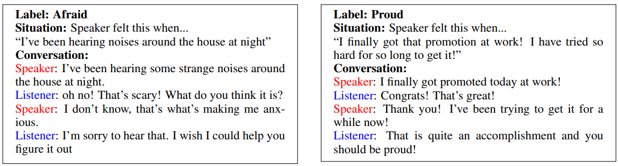
相关工作
情感对话方面：
移情回应（Empathetic Responding）：了解用户的感受，做出相应的回应(2019)

Slide 10
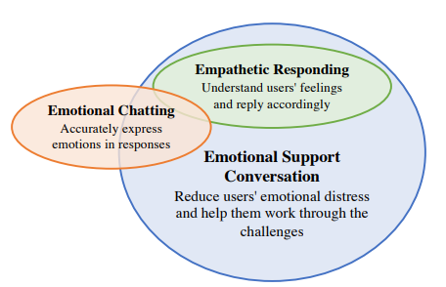
相关工作

Slide 11
相关工作
数据集方面：
18年：Medeiros 和 Bosse从 Twitter 收集了与压力相关的帖子和​​回复对
20年：Sharma从TalkLife和reddits搜集了同理心表达
21年：Hosseini 和 Caragea从在线支持小组搜集了同理心表达
单轮交互、短对话

Slide 12
相关工作
对话系统方面：
12年：Van der Zwaan用人工规则来提供情感支持
18年：Medeiros 和 Bosse提出基于规则的算法，从候选列表选择适当的回复
20年：Welch应对新冠，通过识别主题，使用模板映射或预定义词典进行响应
非支持性回应

Slide 13
主要工作

Slide 14
主要工作
1、定义了ESC任务和ESC框架
2、情感支持对话数据集ESConv
3、模型评估

Slide 15
主要工作
1-1、ESC任务定义：
负面情绪标签：e
情绪强度级别：l
正在经历的潜在挑战
目的：识别面临的问题、安慰用户、提供建议，最终降低强度水平

Slide 16
主要工作
1-2、子任务：
1、支持策略的选择、策略约束下的响应生成
2、情绪状态建模
3、支持效果评估

Slide 17
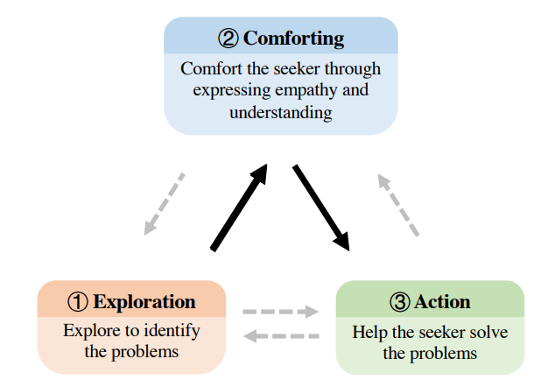
主要工作
1-3、ESC框架：
1、探索
2、安慰（洞察，2009）
3、行动

Slide 18
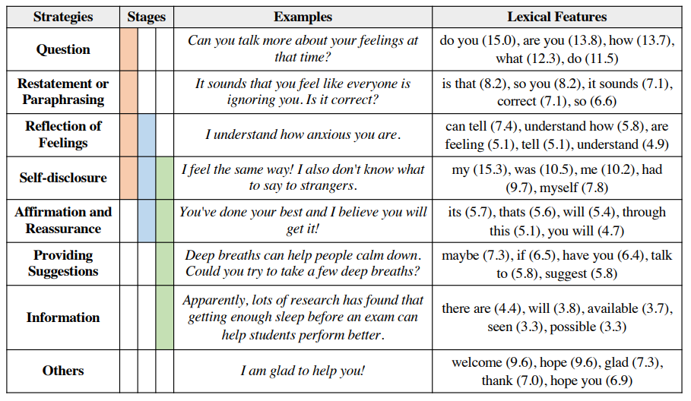
主要工作
1-4、策略

Slide 19
主要工作
2、情感支持对话数据集ESConv
众包人员：求助者和支持者
质量保证：
1、培训+测试
2、调查+反馈
3、手动+自动过滤

Slide 20
主要工作
2-1、支持者的任务
1、培训+测试：如何提供有效的情感支持（3个阶段、8个策略）
2、策略标注：对话期间选择策略，生成对应的话语
3、聊天后调查

Slide 21
主要工作
2-2、寻求帮助者的任务
1、聊天前调查：问题和情感分类、情绪强度等
2、反馈：收到支持者的回复后提供反馈
3、聊天后调查

Slide 22
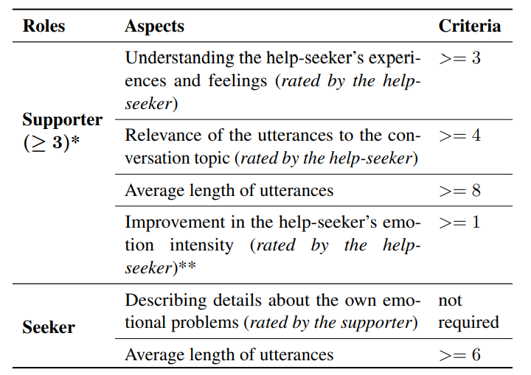
主要工作

Slide 23
主要工作
2-3、质量保证
1、初步筛选（未通过测试 X 对话轮次太少 X）
2、自动审批程序：根据调查和反馈结果
3、更正批注：人工审查和修改之前的对话

Slide 24
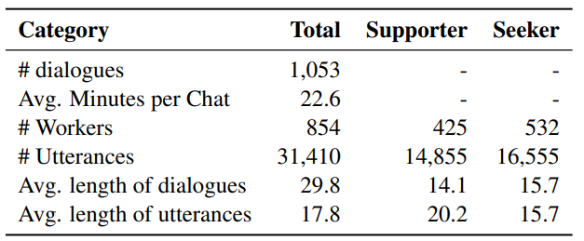
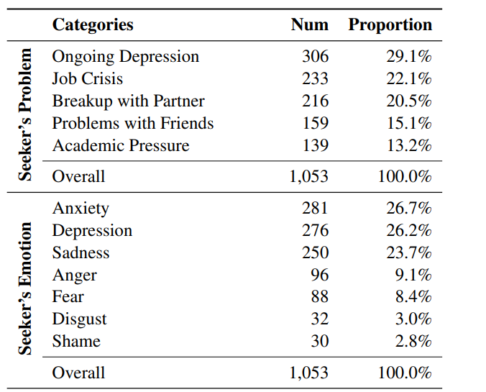
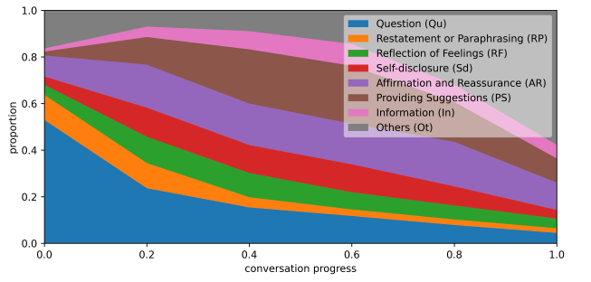
主要工作
2-3、数据统计

Slide 25
实验

Slide 26
实验
两个预训练模型作为主干：BlenderBot和DialoGPT
三种变体
1、Vanilla：直接微调模型而不使用策略标注
2、joint：根据预测的策略来生成回应
3、Oracle：根据最好的参考策略生成回应

Slide 27
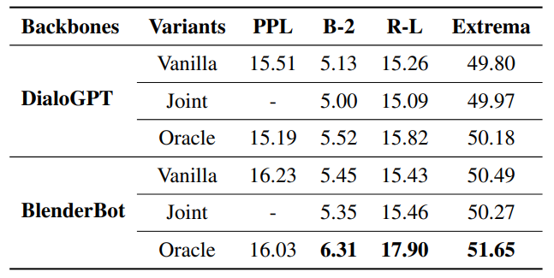
实验
自动化评估
(1) Oracle 模型在所有指标上都显着优于 Vanilla 模型，表明支持策略的巨大效用。
(2) 联合模型的得分略低于 Vanilla 模型，因为如果预测策略与真实情况不同，生成的响应将与参考响应有很大不同。
(3) BlenderBot 变体始终比 DialoGPT 变体表现更好，表明 BlenderBot 更适合 ESC 任务。

Slide 28
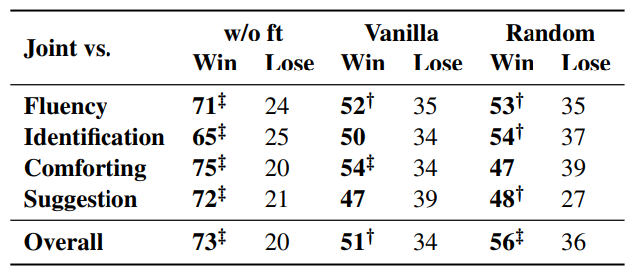
实验
人机交互评估
结果表明：
1、BlenderBot 在 ESConv 上进行微调后，提供 ES 的能力在所有指标上都有显着提高。
2、我们发现利用策略可以更好地让用户感到舒适。

Slide 29
总结

Slide 30
总结
定义了情感支持对话的任务并提出了一个 ESC 框架，其特征在于三个阶段，每个阶段都有相应的支持策略。
然后构建了一个情感支持对话数据集 ESConv。 设计了数据收集的流程和多种机制来确保数据集的有效性。
最后，使用最先进的对话模型评估 ES 能力。实验结果表明，数据集可以提高对话系统的有效性。
这一工作可以促进 ES 对话系统的未来研究。

Slide 31
Thanks!

